Slide 1
Escoge una bolsita y explórala.
Notes:
0-10
Los participantes entran y habrá una selección de bolsitas con herramientas sensoriales – cada bolsita de un estilo y textura diferente. Se interactúan con las bolsas y sus contenidos antes de empezar la sesión.

Slide 2
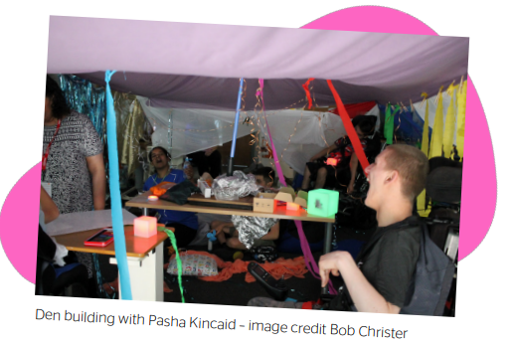
Intercambio sensorial.
Dra. Rosi Smith.
Universidad De Montfort, Reino Unido.
rosi.smith@dmu.ac.uk
Notes:
10-15 Introducciones.
Explica que es un intercambio de ideas – voy a presentar una filosofía y manera de hacer el trabajo sensorial especifica de un grupo de actores británicos. Ustedes, como expertos, pueden jurar hasta qué punto se puede usar o modificarlo para el contexto cubano. Con estás ideas, ustedes van a liderar los talleres con los jóvenes de la ACPDI.

Slide 3
Reflexiona.
¿Cómo escogiste?
¿Qué hiciste? Toma en cuenta los movimientos hechos, las maneras de interactuar con los objetos y el entorno, y el tiempo gastado con cada objeto. ¿Exploraste solo o en interacción con los compañeros?
¿Qué aprendiste? ¿Y cómo?
Notes:
15-25 Reflexión sobre interactuar antes con las bolsitas.
Preguntas señalan que en cada interacción con objetos/entorno estamos haciendo elecciones y comunicándonos. Todo el mundo tiene la capacidad de aprender sensorialmente – no solo las personas con discapacidad intelectual – la idea de hoy es que nos consideramos exploradores aprendiendo juntos.

Slide 4
Maletitas sensoriales.
Kits de herramientas sensoriales.
Manera portable de interactuar con las exposiciones.
Nuestro objetivo secundario: Crear maletitas/bolsitas sensoriales con materiales sostenibles cubanos para compartir en escuelas/comunidades.
Nuestro objetivo primario: Compartir y desarrollar metodologías sensoriales adecuadas al contexto holguinero/granmense y socializarlas.
Notes:
25-30
Esperando de Marianne un imagen de las maletitas.
Explica que Al está para observar y que vamos a crear nuevos kits de herramientas basados en las observaciones con ustedes y con los jóvenes, enfocándonos en cómo se hace elecciones y cómo actúan como protagonistas en su propio proceso de aprendizaje.

Slide 5
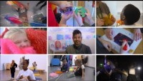
SENsory Atelier (Attenborough Arts).
Notes:
30-40
https://www.youtube.com/watch?v=x64LW2BfuvE&t=11s

Slide 6
Los 10 principios.
Curiosidad.
Escuchar visualmente.
Sencillez.
Tiempo y espacio para reflexionar.
“Encontrar a la persona dónde están”.
Aprender al lado del otro.
Múltiples puntos de entrada.
Relanzar.
Investigación e hipótesis.
Prioriza el proceso, no el producto.
Notes:
40-45
En vez de explicárselos aquí, vamos a experimentarlos por una serie de actividades. Mientras haciéndolos piensa en cómo se puede modificarlo para usar con los jóvenes.

Slide 7
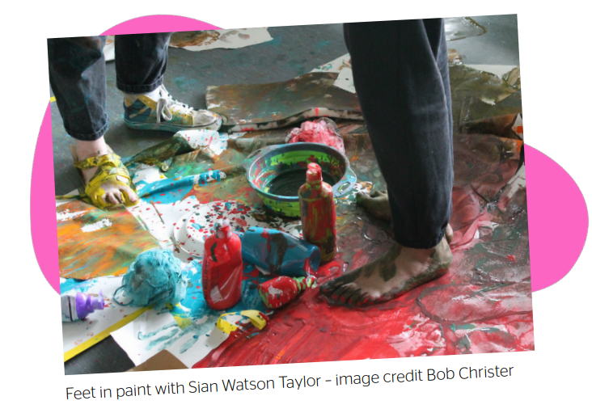
Prioriza el proceso, no el producto.
Dar espacio para que el participante tenga voz, autonomía y protagonismo.

Slide 8
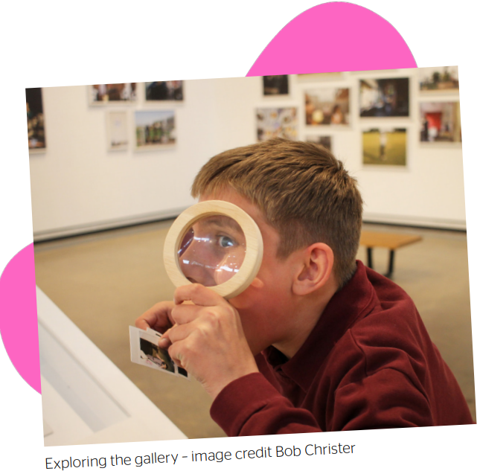
Curiosidad y escuchar visualmente: Explora el espacio.
Tres grupos.
  Explora el ambiente visual.
  Explora el ambiente auditivo.
  Explora el ambiente táctil.
Un miembro de cada grupo no participa – simplemente observa lo que pasa de forma no estructurada.
Notes:
45-60 Hacer la actividad
60-75 debatirlo Cada grupo tiene herramientas para ayudar con el proceso.
Comentarios - importante que no se observan con criterios o objetivos fijos sino con la mente abierta.

Slide 9
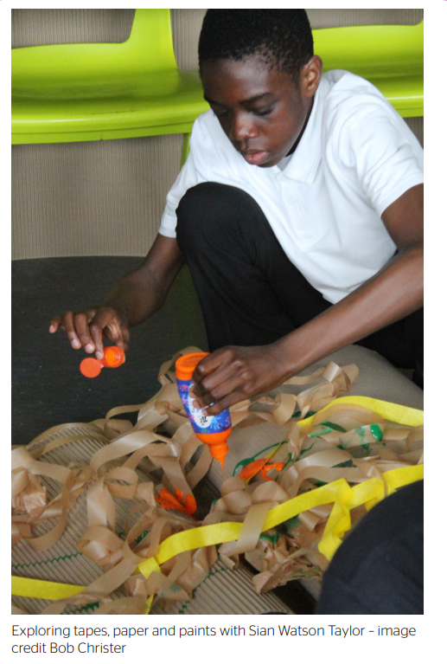
Múltiples puntos de entrada:
¿Cómo se puede mejorar esta actividad, quitando barreras sin reducir el control por parte del participante?
Notes:
75-85
Debate.

Slide 10
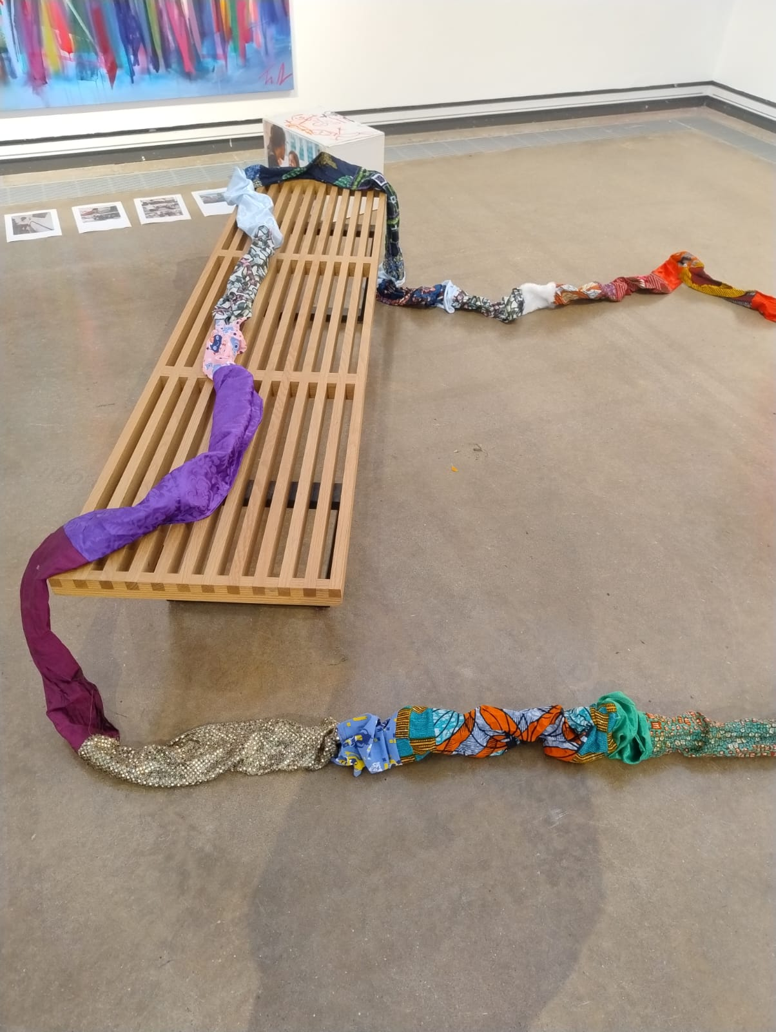
Sencillez y relanzar:
Una invitación con múltiples posibilidades.
Notes:
85-100
Jugamos con el círculo – anota ventajas – no tiene que tocar al otro, múltiples posibilidades táctiles. Elicitar varios alternativas en cuanto cómo usarlo.

Slide 11
Descanso.
Notes:
100-120

Slide 12
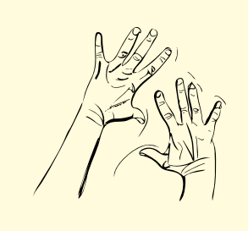
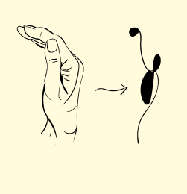
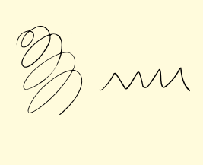
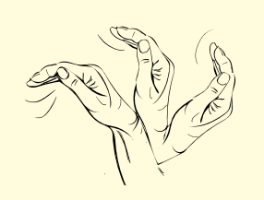
Investigación e hipótesis: explorando los estereotipos (A).
1. Piensa en los manos y las formas que hacen.
3. ¿Puedes dibujarlo?
2. ¿Hay un movimiento que te gusta repetir?
4. Nota como mueven los manos mientras dibujando.
Notes:
120-140
Pensar en los estereotipos no solo como una manera de autorregularse sino también como una manera de explorar e investigar el mundo.
Haz las actividades. Las esculturas y dibujos sirven después como fuentes de inspiración para Al cuando haciendo las nuevas herramientas.

Slide 13
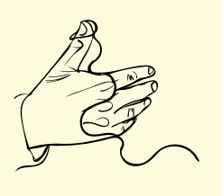
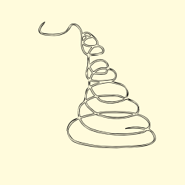
Investigación e hipótesis: explorando los estereotipos (B).
1. Piensa en los manos y las formas que hacen.
Ya tiene una escultura de tu estereotipo.
2. ¿Puedes hacerlo 3D con cable?
“Drawing as stimming”, Sam Metz.

Slide 14
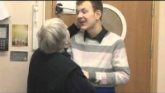
“Encontrar a la persona dónde están”.
¿Cuáles son los intereses de las personas con quienes trabajamos?
¿Cuales estímulos intentan buscar o evitar?
¿Cómo podemos empezar desde sus intereses?
La interacción intensiva.
Notes:
140-150

Slide 15
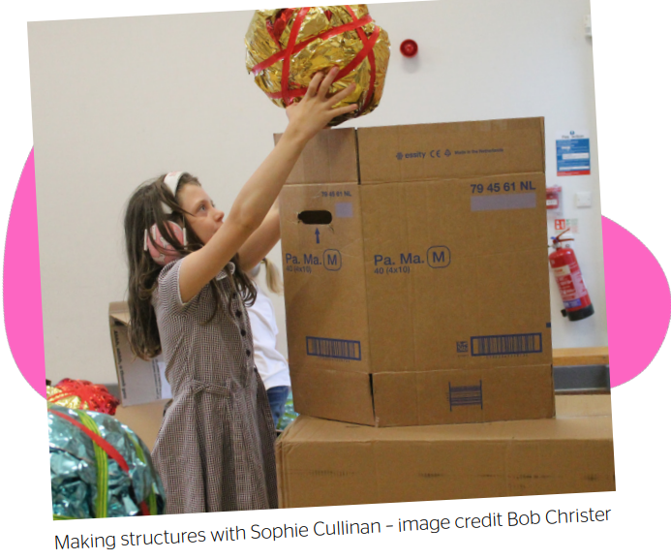
Aprender al lado del otro.
Utiliza lo que quiere para trasformar el espacio.
Intenta trabajar sin ni planes ni lideres.
Notes:
150-170

Slide 16
Tiempo y espacio para reflexionar.
Reflexión no estructurada. ¿Para ustedes, qué destaca? ¿Qué tenemos que pensar y debatir?
Reflexión enfocada. ¿Cómo podemos utilizar e modificar la metodología para el taller con los jóvenes? Recuerda que además de probar la metodología queremos observar sus preferencias sensoriales para diseñar las herramientas.
Notes:
170-210

